Slide 1
Философия
На тему:
Казахские философы А. Кунанбаев и Ш. Кудайбердиев

Slide 2
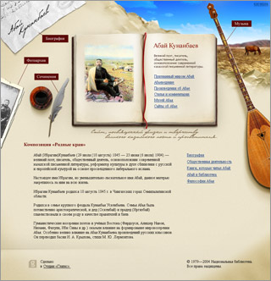
Формирование казахской философии
Чтобы понять процесс формирования казахской философской мысли необходимо обратиться к такой яркой фигуре в казахской культуре как Абай. Как сын своего народа, Абай взял лучшее от многовековой культуры казахского народа

Slide 3
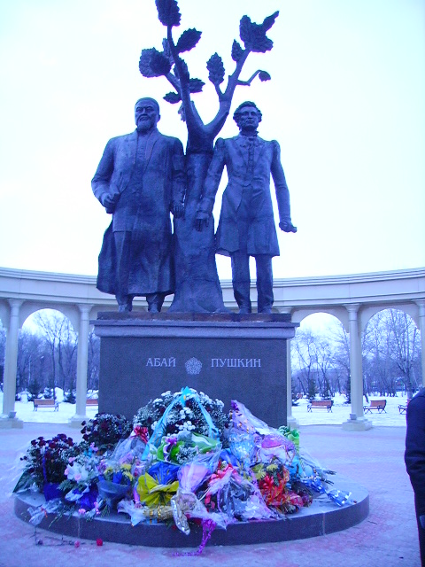
Абай Кунанбаев
Абай взял
культуры казахского народа и обогатил эти сокровища благотворным влиянием русской культуры.
Но во всех произведениях звучит основная мысль: любовь к человеку и природе – это ключ к философии Абая. Исходя из своего философского мироощущения, ему близки такие русские поэты и писатели, как А.С. Пушкин, М.Ю. Лермонтов, И.А. Крылов, И. Бунин, Л. Толстой, Салтыков-Щедрин.

Slide 4
Великий поэт
Известно, что ни одно из произведений великого казахского поэта Абая Кунанбаева (1845—1904) не увидело свет при его жизни. Лишь через пять лет после смерти поэта, в 1909 году, в Петербурге был издан сборник его стихов. А прозаические произведения, представляющие сугубо специфический жанр литературы — так называемые «Гаклия» (Слова-назидания) или «Кара сёзь» (слова в прозе)

Slide 5
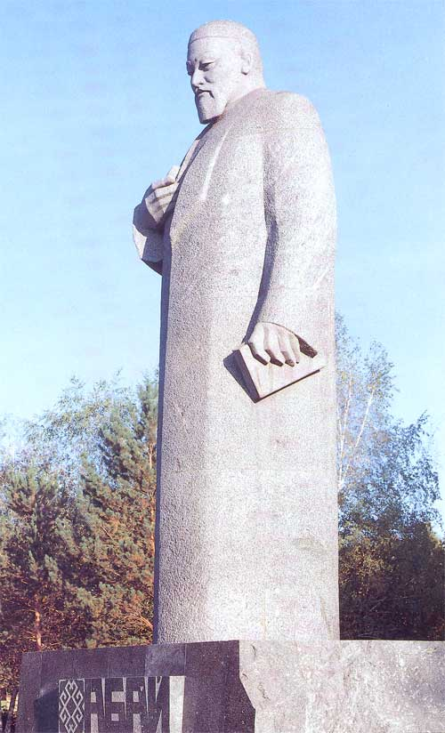
Абай Куннанбаев
Человек должен в этой космической «песчинке – на земле» найти свое место, найти себя и быть самим собой. Он пишет: «В душу вглядись глубже, сам собою побудь: Я для тебя загадка, я и мой путь! Знай, потомок, дорогу я тебе открывал. Против тысяч сражался, не обессудь!» «Познай сам себя» - это одно из древнейших философских направлений всех народов. Познай себя – и ты обретешь Истину! Данный постулат исходит прежде всего из религиозной философии.

Slide 6
Просветитеоль
Это один из слов назиданий:
Хорошо я жил или плохо, а пройдено немало: в борьбе и ссорах, судах и спорах, страданиях и тревогах дошел до преклонных лет, выбившись из сил, пресытившись всем, обнаружил бренность и бесплодность своих деяний, убедился в унизительности своего бытия. Чем теперь заняться, как прожить оставшуюся жизнь? Озадачивает то, что не нахожу ответа на свой вопрос. Править народом? Нет, народ неуправляем. Пусть этот груз взвалит на себя тот, кто пожелает обрести неисцелимый недуг, или пылкий юноша с неостывшим сердцем. А меня сохрани Аллах от непосильного бремени.
Умножать ли стада? Нет, не стоит заниматься этим. Пусть дети растят скот, коль им надобно. Не стану омрачать остатки дней своих, ухаживая за скотом на радость проходимцам, ворам и попрошайкам.
Заняться наукой? Как постичь науку, когда не с кем словом умным перемолвиться? Кому передать накопленные знания, у кого спросить то, чего не знаешь? Какая польза от того, что будешь сидеть в безлюдной степи, разложив холсты, с аршином в руке? Знания оборачиваются горечью, приносящей преждевременную старость, когда нет рядом человека, с кем можно поделиться радостью и печалью.
А может, посвятить себя богослужению? Боюсь, не получится. Это занятие требует полного покоя и умиротворения. Ни в душе, ни в жизни не ведаю покоя, уж какое благочестие среди этих людей, в этом краю!
Воспитывать детей? И это мне не под силу. Воспитывал бы, да не ведаю как и чему учить? Какому делу, с какой целью учить, для какого народа воспитывать их? Как наставить, куда направить, когда сам не вижу, где бы дети могли приложить свои знания? И здесь не нашел я себе применения.

Slide 7
Шакарим Кудайбердиев
Представителем казахской культуры и философии – Шакарим Кудайбердиев.

Slide 8
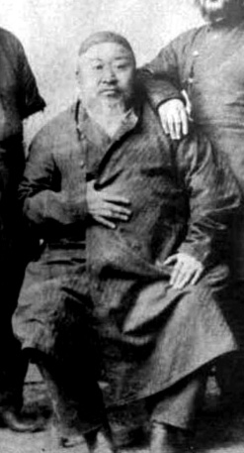
Шакарим является одним из последователей Абая, так же родственником и воспитанником.

Slide 9
Шакарим Кудайбердиев
Наследие Шакарима весьма разнообразно и при том довольно трудоемко по своей трактовке
. Он был предельно толерантным буквально ко всем идеям, начиная от фантастических идей религии и кончая строго научными положениями философского материализма.
Центральный объект философии Шакарима – человек. Он считал, что сущность человека, его природа и назначение заключаются в знании, прежде всего в знании истины. Но истина не дана человеку в чувствах. Человек может увидеть ее только глазами разума, так как главной основополагающей истиной является истина о причинах возникновения и сущности мироздания.

Slide 10
В своей философии он формулирует два основных направления развития человеческой мысли: одно – признающее идею творца-хозяина, другое – признающее, что в мире все возникло самопроизвольно и нет никакой бессмертной души. Представителей всех форм религии, спиритуалистов, мистиков он относит к приверженцам первой идеи; материалисты же верны второй идее.

Slide 11
Три истины Шакарима
Первую истину составляет истина веры, признающая бытие Создателя и идею бессмертия души. Но поскольку эта истина бралась на веру и не получила сколько-нибудь убедительного научного обоснования, то основная масса людей осталась к ней равнодушна.
Вторая истина – это истина науки, основанная на достоверных данных чувственных восприятий и рационально-логического мышления. Но доводы науки оказались неоднозначными и подверглись опровержению по мере дальнейшего развития жизни и знания. Поэтому они не смогли стать основанием для формирования добрых начал человеческой души.
Третья истина – это истина души, субстанциональную основу которой составляет совесть. Именно совесть, как изначальная потребность души, и есть та истина, которая может очистить человека от нравственной скверны и поставить его на путь праведной жизни.

